Slide 1
역사 한 걸음
역사가 어려운 중학생들을 위한 LMS 교육 프로그램
발표자 : 팀A

Slide 2

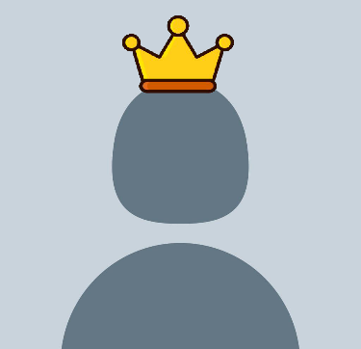




팀원 소개
팀장: 김상엽
팀원: 박도재
프로젝트 총괄 및 백엔드
백엔드
팀원: 천이슬
팀원: 신동빈
팀원: 전우진
프론트엔드
DB 설계
자료 조사

Slide 3
목차
01. 서론
02. 주요 기능 소개
개발 배경 및 목표
다이어그램
프로젝트 개발 일정
적용 기술 및 시스템 아키텍쳐
03. 프로그램 시연
04. 결론
사용자 입장과 관리자 입장
문제 해결 과정
향후 개선 계획 및 질의응답

Slide 4
개발 배경 및 목표
배경
학습 동기 부여의 필요성
1. 기존 학습 플랫폼은 일방향 콘텐츠 제공에 머물러 학습자의 지속적인 참여를
유도하기 어렵고, 그 결과 학습 완료율이 낮으며 중도 포기율이 높음
2. 자기주도 학습 환경에서도 동기 부여 장치의 부재가 학습 지속에 큰 장애 요소로 작용
목표
1. 학습–평가–보상이 연결된 선순환 구조를 마련하여 지속 가능한 학습 환경을 조성
2. 포인트 시스템을 도입해 학습 동기를 강화하고 참여율을 높임
3. 직관적이고 접근성 높은 인터페이스를 통해 누구나 쉽게 이용할 수 있는 학습 플랫폼 제공

Slide 5
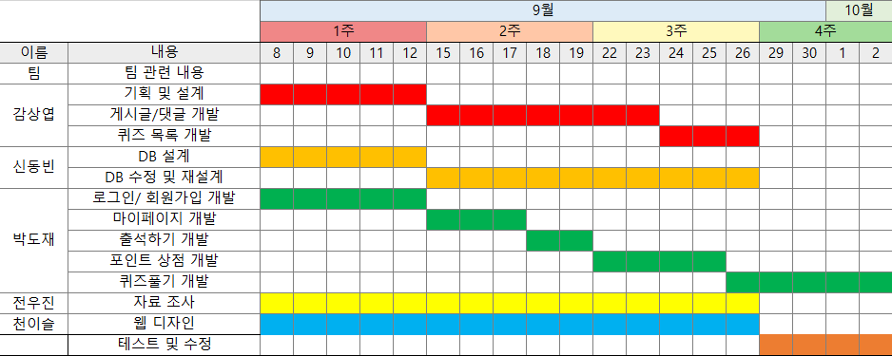
프로젝트 개발 일정

Slide 6
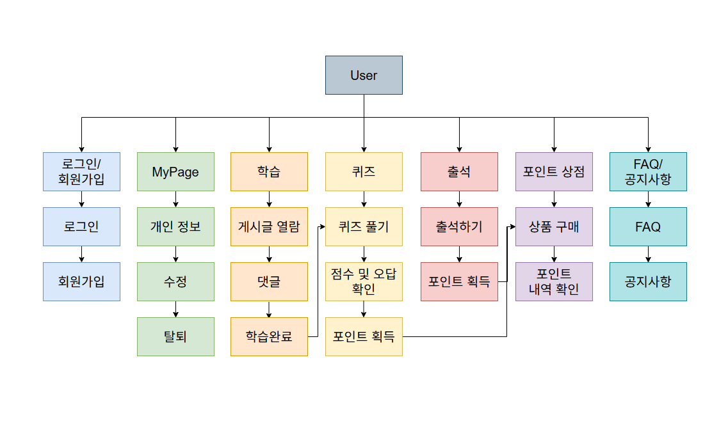
사용자 역할

Slide 7
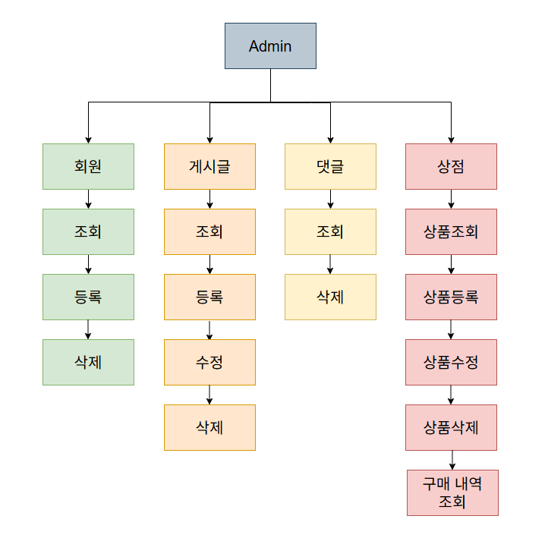
관리자 역할

Slide 8
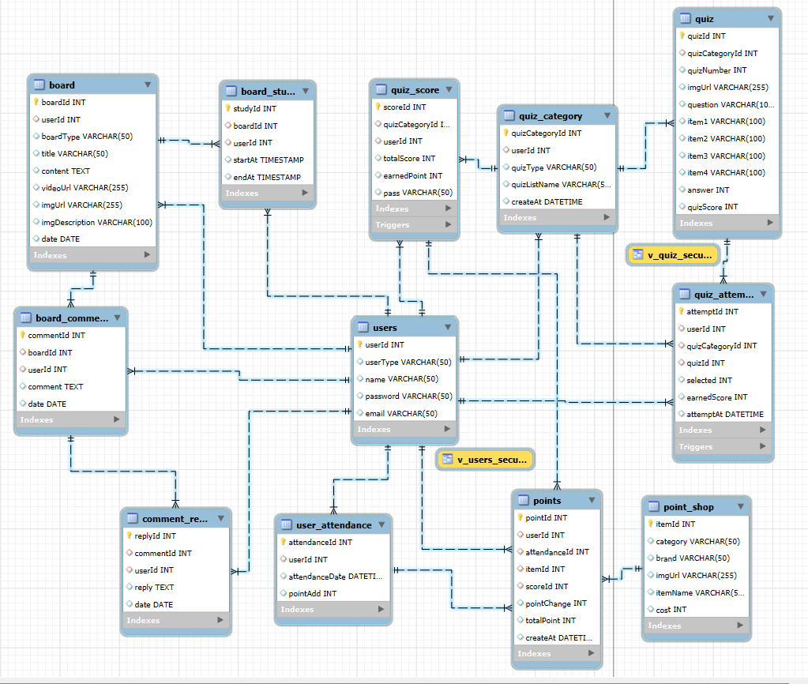
데이터 베이스 ERD

Slide 9
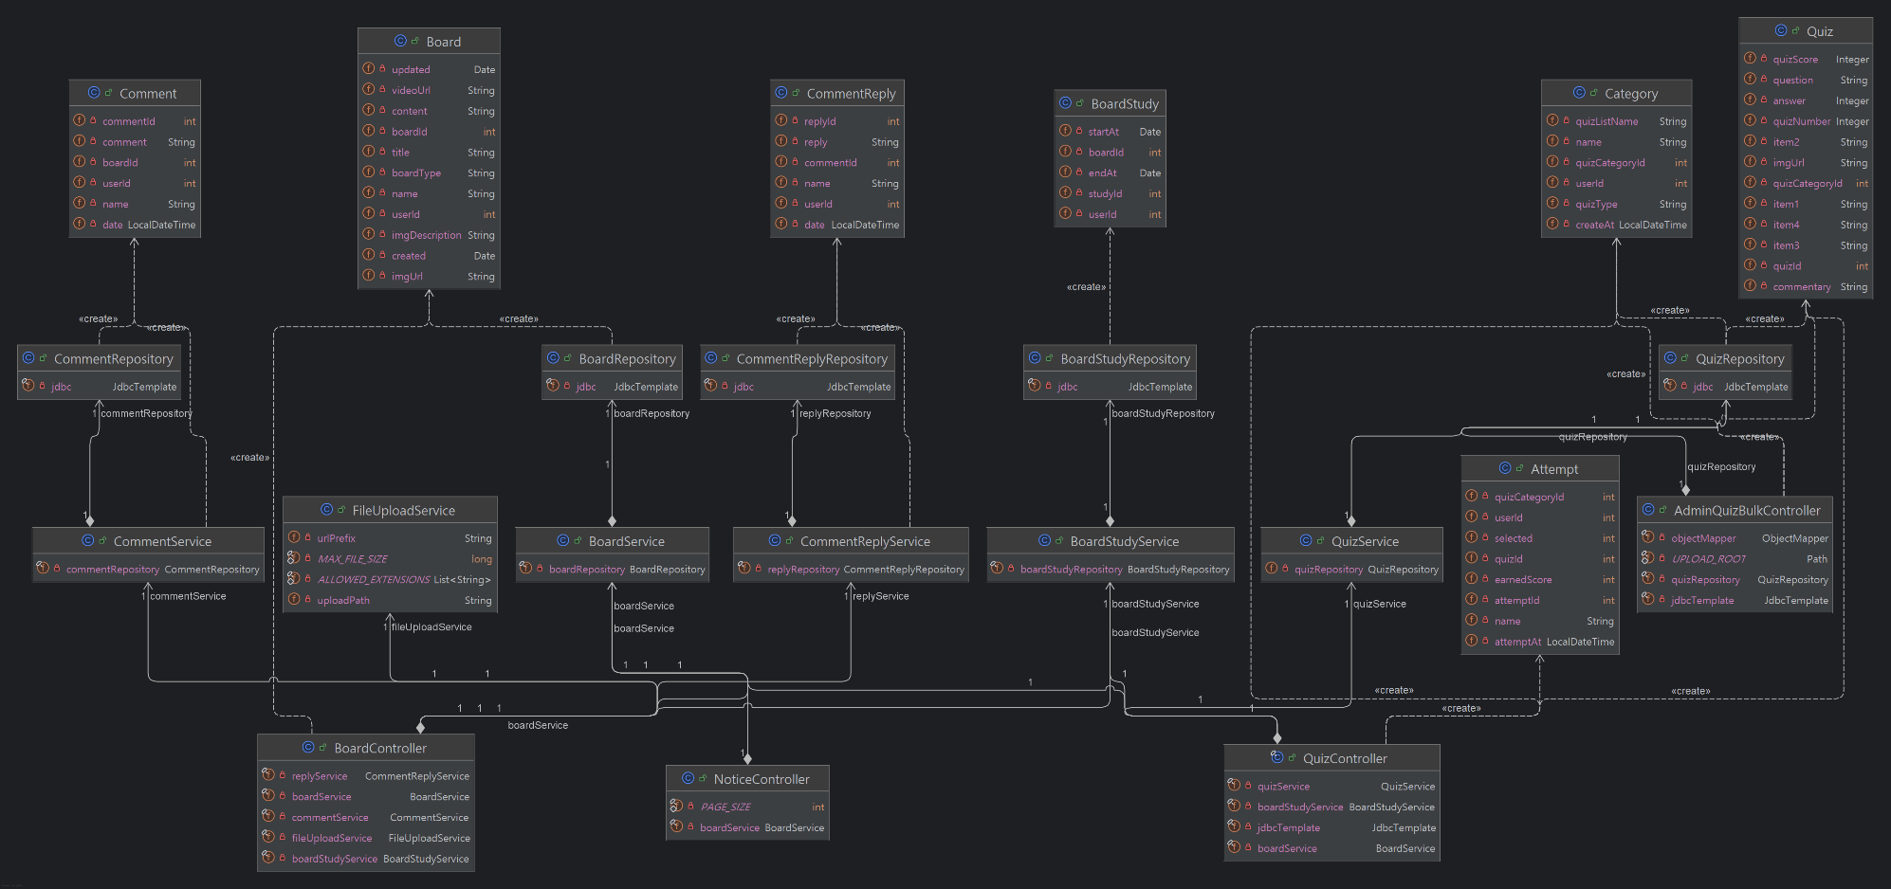
클래스 다이어그램

Slide 10
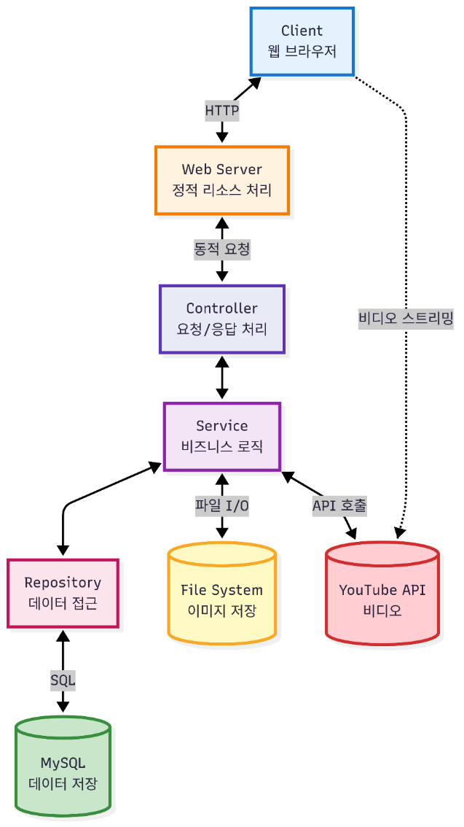
적용 기술 및 시스템 아키텍쳐
비디오 : YouTube Embed API
백엔드
프레임워크 : Spring Boot
언어 : Java
데이터 접근 : JDBC Template
웹서버 : Embedde Tomcat
빌드 도구 : Gradle
세션 관리 : HttpSession
프론트엔드
템플릿 엔진 : Thymeleaf
HTML/CSS/JavaScript
데이터 베이스
DBMS : MySQL
파일 처리
이미지 업로드 : MultipartFile
외부 API
비디오 : YouTube Embed API

Slide 11

핵심 기능 시연
사용자 입장
회원가입
학습하기
퀴즈풀기
포인트 사용
관리자 입장
회원관리
게시글 관리
댓글관리
상점관리

Slide 12
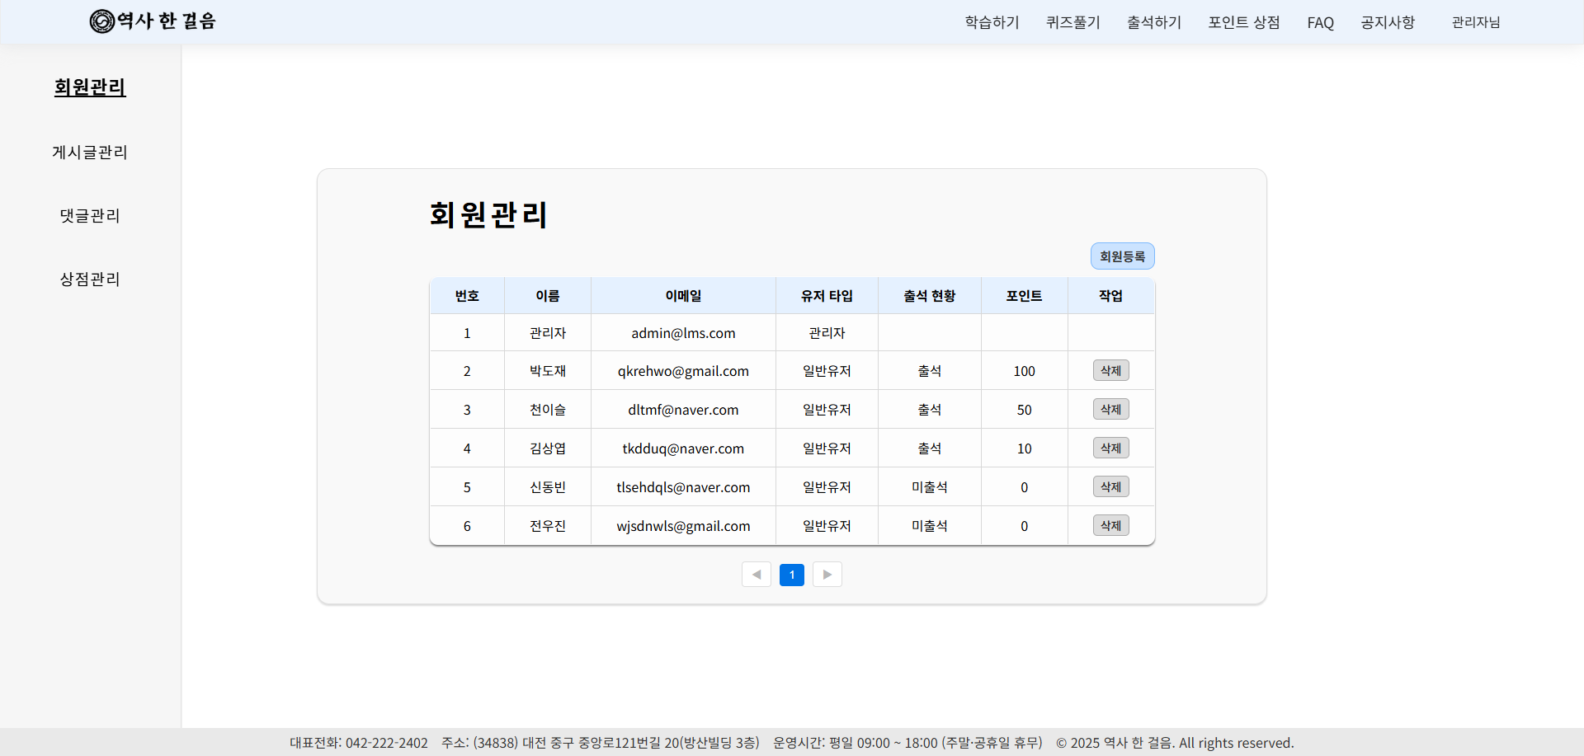

(관리자) 회원관리

Slide 13
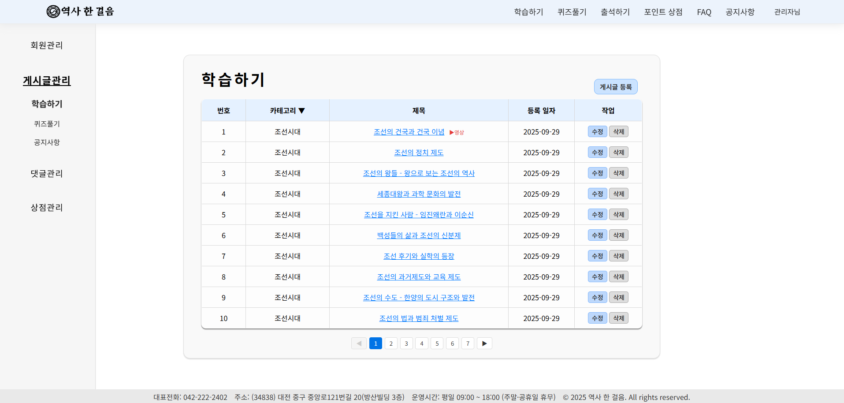
(관리자) 게시글 관리 - 학습하기

Slide 14
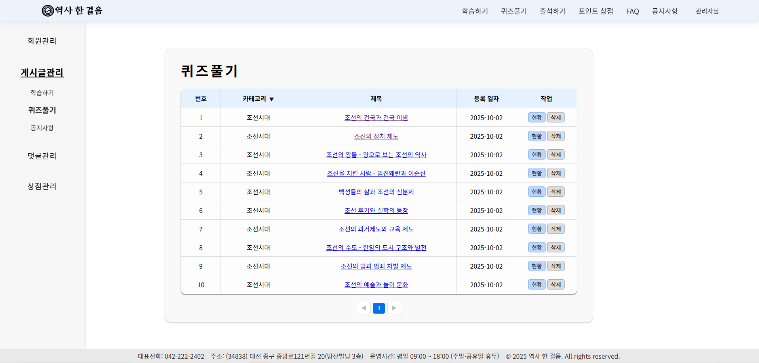
(관리자) 게시글 관리 - 퀴즈풀기

Slide 15
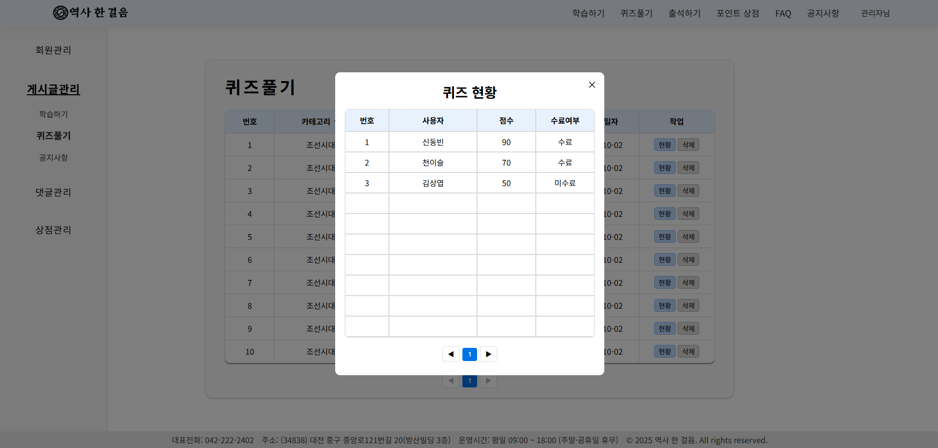
(관리자) 게시글 관리 - 퀴즈현황

Slide 16
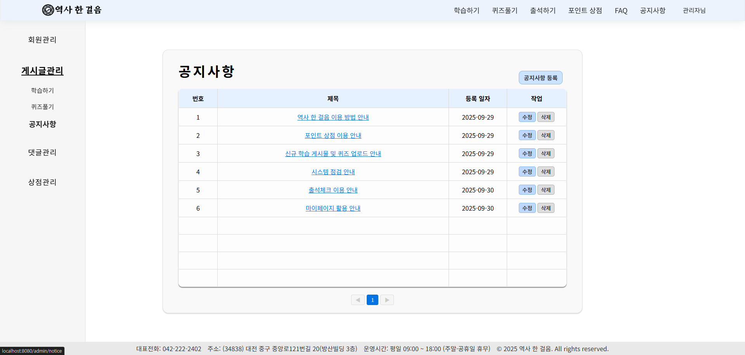
(관리자) 게시글 관리 - 공지사항

Slide 17
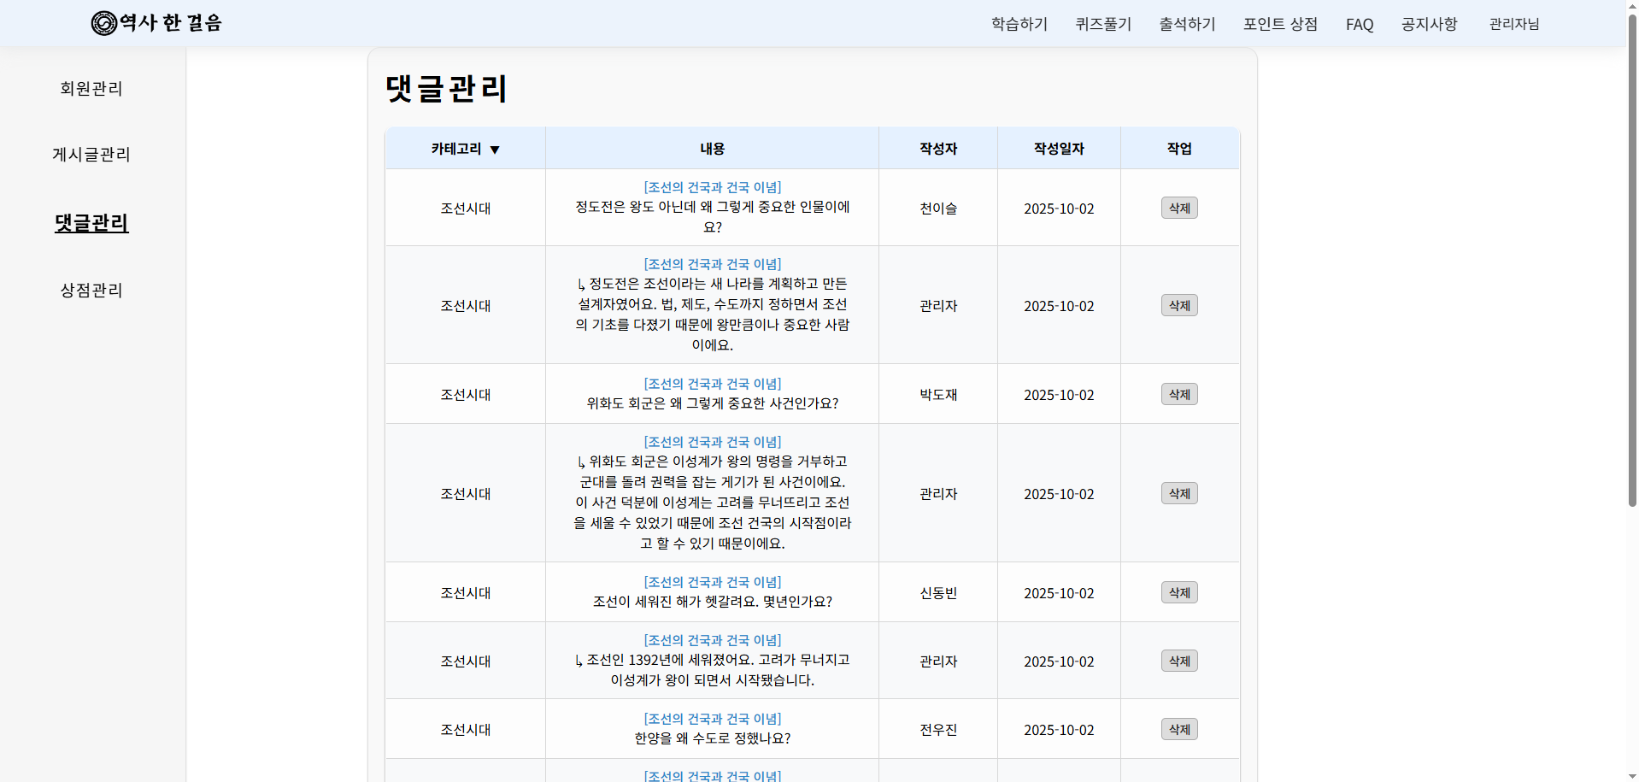
(관리자) 댓글관리

Slide 18
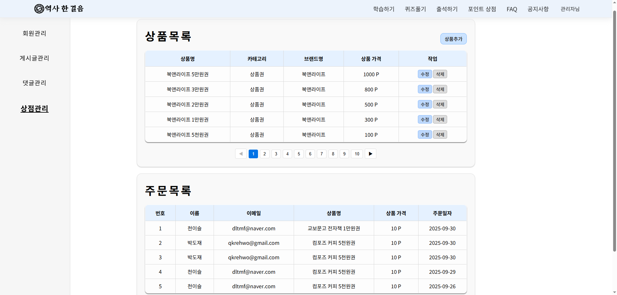
(관리자) 상점관리

Slide 19
문제 해결 과정
문제
초반 프로젝트를 시작할 때 설계와 구조를 제대로 잡지 못해
중간 과정에서 수정할 부분이 많아 어려움이 있었음
해결 과정
잦은 수정으로 인해 진행 과정이 수월하진 않았지만 그럴 때마다
팀원들과 소통하며 문제점을 빠르게 파악하고 해결하는 과정에서
앞으로는 프로젝트를 진행할 때 초반에 설계와 구조를 좀 더
체계적으로 세우고 시작하는 것이 중요하다는 걸 깨닫게 됨

Slide 20



향후 개선 계획
시험 타이머 기능 추가
학습 시간 및
퀴즈 점수 통계
AI를 활용한 자동 문제 출제

Slide 21
마무리
지금까지 팀A였습니다.
감사합니다.

